Slide 1

Real Estate - Blockchain
Leonardo Medeiros
Patrick Wiegerinck
Sabrina sampaio

Slide 2
Sumário
1) O mercado de Real Estate
2) O que é Blockchain?
3) O que são Smart Contracts?
4) Como resolver o problema com Blockchain?
5) Vantagens e Desvantagens
6) Vídeo Demo
7) Próximos passos…

Slide 3
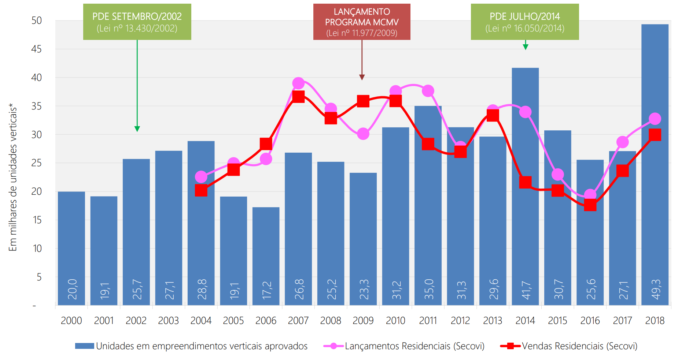
O mercado de Real Estate
1
Volume Annual de Unidades Verticais + Lançamentos e Vendas Residenciais
Problemas do Setor
Corretoras de imóveis;
Altas taxas de corretagem;
Processo muito burocrático e lento.
Risco atrelado ao fato de que logo após a aquisição do imóvel, o vendedor tem posse do dinheiro e do título.
CAGR: 6,15%
Link: https://www.abrainc.org.br/

Slide 4
O que é Blockchain?
1
2
Cadeia de Blocos
Vantagens e Desvantagens
From: Sabrina
To: Patrick
Amount: $$$
Hash: 1Z8F
Prev. Hash: 6BQ1
Auditável
Imutável
Robusto
Ineficiência (desperdício energético)
Modificação de informações
Chaves privadas
Link: https://academy.binance.com/pt/blockchain/positives-and-negatives-of-blockchain

Slide 5




O que são Smart Contracts?
1
2
3
Smart Contracts
Exemplo – Investindo em um Projeto
Exigem confiança em um terceiro grupo;
Imutável;
Distribuído;
Elimina a necessidade de uma autoridade central, sistema legal e execução externa.
condição
Link: https://academy.binance.com/pt/blockchain/positives-and-negatives-of-blockchain

Slide 6
Como resolver o problema com Blockchain?
1
2
3
4
Utilizando o Blockchain, foi criado uma plataforma onde pessoas físicas possam realizar um operação de compra/venda de imóveis;
O vendedor se cadastra, atualizando suas informações pessoais e de seu imóvel;
O imóvel será colocado a venda, após o smart contract ser lançado no ethereum;
O comprador se cadastra e pode procurar por imóveis na plataforma;
Um token representa o imóvel. Seu dono, junto com suas características, ficam armazenados em uma estrutura de dados;
Uma vez que um imóvel for encontrado, um comprador pode ofertar um valor igual, fazendo o contrato ser automaticamente aceito junto com a troca de ether e o dono do token.

Slide 7
Vantagens e Desvantagens
1
2
3
4
5
Vantagens
Desvantagens
Elimina a necessidade de corretores de imóveis;
Elimina a necessidade de um Sistema legal e uma execução externa;
Elimina o risco do vendedor ficar com o pagamento e o título da casa ao mesmo tempo;
Maior liquidez;
Compra de imóveis for a do país;
Transferência fora do horário de funcionamento do mercado.
Exige confiança dos clients na plataforma;
Toda vez que um comprador quiser informações do imóvel, é necessário realizar uma call, que custa ether (pouco, porém é um custo).

Slide 8
Vídeo Demo
1
2
3
4
5
6
https://drive.google.com/file/d/1fiGGw8dmtRou5BHQT8_5W0ACKkC4gS3z/view?usp=sharing
https://drive.google.com/file/d/1_YH4v4aPtDTG7tLr_1-2VbWdJpwAt3re/view?usp=sharing

Slide 9
Próximos passos…
1
2
3
4
5
6
7
Validar se o vendedor é dono do imóvel
Interface web, para a procura de imóveis na plataforma

Slide 10
Q&A

Slide 11
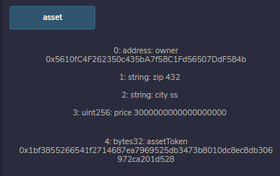
Anexo

